Slide 1

بهداشت

Slide 2
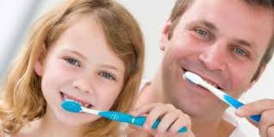
بهداشت به زبان فارسی دری «صحت» علم و هنر پیشگیری از بیماریها، طولانی کردن عمر و بالا بردن سلامتی به‌وسیلهٔ کوشش‌های اجتماعی است. بر همین اساس، برای بهداشت فردی، عمومی، روانی و غذایی تعریف‌هایی وجود دارد.

Slide 3

دندان
اگر از دندانهای کودکان مراقبت نشود و به حال خود رهاگردند، دچار پوسیدگی خواهند شد بنابراین مراقبت از دندانها را هرچه زودتر و از ابتدای کودکی باید به فرزندان خود بیاموزیم تا در بزرگسالی کمتر دچار پوسیدگی و دیگر عوارض دندانی شوند.

Slide 4
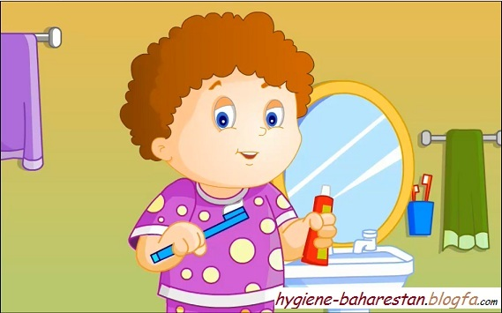

دندان ها چه موقع باید مسواک زده شوند؟
بعد از خوردن غذا

Slide 5
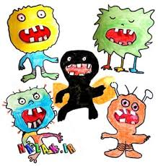

رطوبت، عامل مناسبی برای رشد میکروب‏ها و قارچ‏هاست. میکروب‎ها، پوست و وسایل مرطوب را دوست دارند و در محیط مرطوب ادامه حیات می‏دهند.

Slide 6

نکات مهم بهداشتی که باید به دانش آموزان آموخت
اگر علایمی مانند تب، سرفه، خستگی و ... در کودک خود مشاهده کردید، مانع رفتن او به مدرسه شوید. استراحت در منزل سبب تسریع روند بهبودی کودک می شود. همچنین از سرایت بیماری به بقیه دانش‌آموزان جلوگیری می کند.

Slide 7
در این مطلب نکاتی را برای والدین عزیز یادآوری می کنیم تا با رعایت آنها به حفظ سلامت کودکان خود کمک کنند :
1- به کودک خود یاد بدهید که چگونه و چه موقع دست های خود را با آب و صابون بشوید.
اگر کودکان قبل از ورود به مدرسه روش صحیح شستشوی دست های خود را یاد گرفته باشند، سپری محکم در برابر انواع بیماری ها و میکروب ها خواهند داشت .همچنین باید به آنها بگویید که چه موقع باید دست های خود را حتما با آب و صابون بشویند؛ مثلا بعد از دستشویی یا ورزش کردن یا قبل از خوردن خوراکی.
2- به کودکان خود آموزش دهید تا همیشه مقداری دستمال کاغذی همراه خود داشته باشند.
یکی از مزیت های همراه داشتن دستمال کاغذی این است که موقع سرفه و یا عطسه، جلوی دهان و بینی خود را با آن می گیرند و از پخش انواع میکروب ها در هوا و بیمار شدن دیگران (در صورتی که کودک مریض باشد) جلوگیری می کنند.
3- تمام واکسن های کودک خود را سر موقع بزنید.
اگر کودک تمام واکسن هایی که برای او مشخص شده است سر موقع تزریق کند (مثل واکسن سه گانه یا سرخک و ...)، در برابر بسیاری از بیماری ها مصون می ماند. اگر برخی واکسن ها را دوباره تزریق نکنیم، ممکن است که این بیماری برگردد و فرد را مبتلا کند .
بازی و فعالیت بدنی برای کودکان مثل اکسیژن برای ادامه حیات است و سبب رشد و تقویت سلامت روحی و جسمی آنها می شود
4- دست های کودک خود را با مواد مخصوص، ضدعفونی کنید.
کودکان به دلیل بازی کردن و لمس کردن بسیاری از اشیای اطراف خود، همواره دست های آلوده ای دارند و همیشه این امکان فراهم نیست تا دست های خود را با آب و صابون بشویند. بنابراین این طور مواقع می توانید از مواد ضدعفونی کننده دست استفاده کنید که در داروخانه می فروشند.
5- به کودکان خود یاد دهید تا از تنقلات و غذاهای خانگی در زنگ تفریح و یا ناهار استفاده کنند.

Slide 8

کاری از
زهراسادات خلیفه سلطانی

Slide 9

پایان

